Slide 1
Infografía
CF007_1.5.1_ ¿Cómo se desarrolla un PMV?

Slide 2
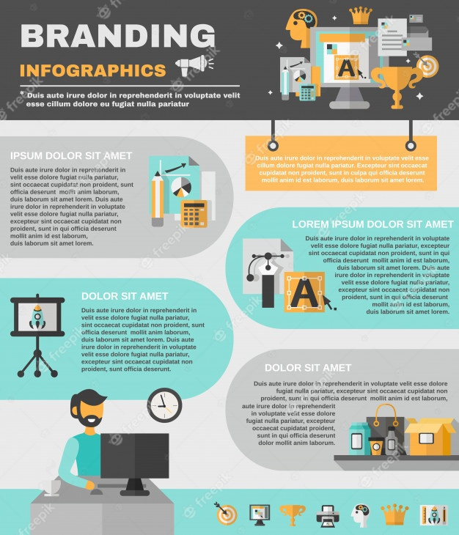
Indicaciones para la producción
Equipo de producción, se sugiere que hacer una infografía similar a esta estructura.
Referencias de las imágenes: INFOGRAFIA https://www.freepik.es/vector-gratis/conjunto-infografias-marca_4352638.htm#page=1&query=conjunto%20infografias&position=0

Slide 3
Indicaciones para la producción
¿Cómo se desarrolla un PMV?
Equipo de producción, se sugiere que hacer una infografía con los siguientes textos.
Se investiga el mercado objetivo: necesidades y aspiraciones.
Se identifica el perfil del cliente ideal en potencia – público objetivo.
Se realiza un estudio de campo (salir a la calle).
Se define la propuesta de valor.
Se descubre y se identifica la competencia.
Se construye el propio PMV.
Se regresa a los clientes para probar la respuesta del mercado.
Se interpretan los resultados obtenidos (retroalimentación, o feedback) del PMV.
Se modifica el producto aplicando la información generada en el diseño del producto final.
Referencias de las imágenes:

Slide 4












¿Cómo se desarrolla un PMV?
Indicaciones para la producción
Mejora de los costos del servicio
Equipo de producción, se sugiere que hacer una infografía como se sugiere en la imagen.
Se investiga el mercado objetivo: necesidades y aspiraciones.
Se identifica el perfil del cliente ideal en potencia, público objetivo.
Se realiza un estudio de campo (salir a la calle).
Referencias de las imágenes: Lupa: https://www.freepik.es/vector-gratis/ilustracion-lupa_2945064.htm#page=1&query=lupa&position=0
Idea: https://www.freepik.es/vector-gratis/trabajador-dentro-bombilla_999937.htm
Modificando: https://www.freepik.es/vector-gratis/ilustracion-vector-concepto-abstracto-iluminacion-gas-metodo-manipulacion-psicologica-desestabilizacion-mental-creacion-disonancia-cognitiva-cambio-creencias-metafora-abstracta-contradiccion_12469757.htm#page=1&query=modificar&position=7
Se define la propuesta de valor.
Se descubre y se identifica la competencia.
Se construye el propio PMV.
Se regresa a los clientes para probar la respuesta del mercado.
Entrega: permite la observancia de los costos con el objetivo de la minimización, ya sea por costos de transporte, mano de obra, intermediaciones, documentación entre otros.
Se interpretan los resultados obtenidos (retroalimentación, o feedback) del PMV.
Se modifica el producto aplicando la información generada en el diseño del producto final.

